Slide 1
.Support
Leonard Lazorík 9.A

Slide 2
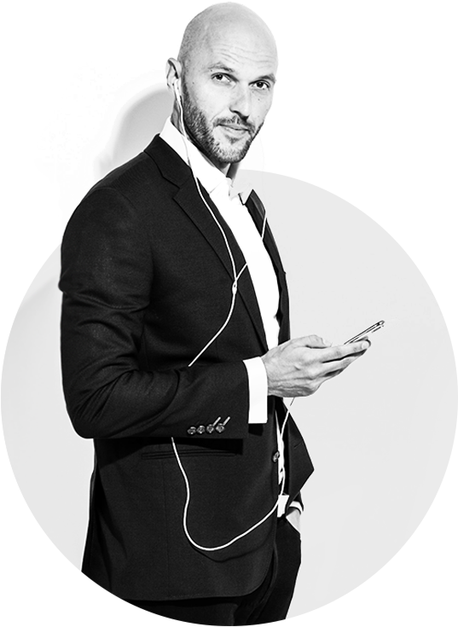
O Autorovi
Ing. Michal Truban je slovenský politik, podnikateľ, bývalý spolumajiteľ webhostingovej spoločnosti Websupport, zakladateľ viacerých startupov,….
V 2004 sa rozhodol založiť WebSupport spolu s Pavelom Stanom. V roku 2015 ohlásil odchod z postu CEO firmy a oficiálne pôsobí už, len ako spolumajiteľ.
Michal Truban sa verejne vyjadruje a bojuje proti korupcii, hlavne v IT sektore. V roku 2015 nahlásil na políciu osoby, ktoré ponúkali firme Websupport vopred vyhrané tendre a taktiež patril k tým, ktorí ostro vystúpili proti TechMatch, štátom organizovanej a predraženej konferencii

Slide 3
O knihe
,, Kniha obsahuje 3 časti a 3 vrstvy plné našich chýb a poučení. Prvá časť opisuje ako sme začínali. Druhá, ako sme sa stali jednotkou na trhu. Tretia časť je o zahraničnej expanzii, prežití problémov spôsobených rastom a o odovzdaní firmy." Truban

Slide 4
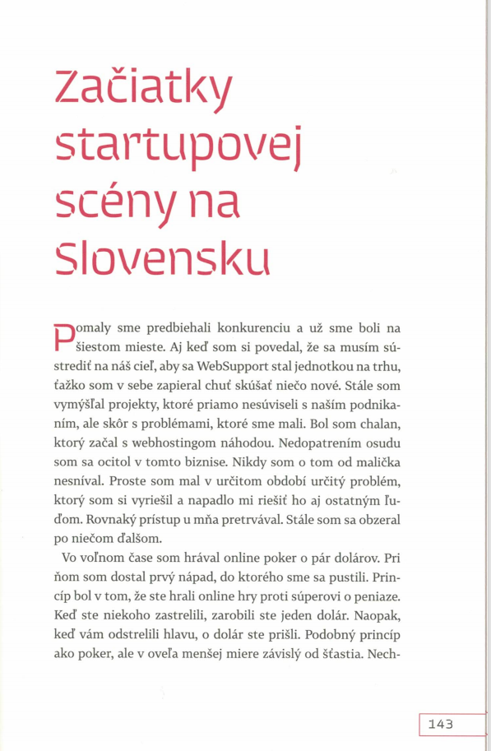

Slide 5
Ďakujem za pozornosť
Zdroje: WebSupport.sk, Wikipedia, truban.sk

